Slide 1
솔리언또래상담 DB시스템 매뉴얼
한국청소년상담복지개발원
운영학교 지도교사용
★ 운영학교 지도교사용은 동일한 학교(단일학교)에서 교육을 이수한
또래상담자를 등록할 때 사용합니다.

Slide 2
또래상담 DB시스템 사용안내
1
DB시스템 입력절차
2
회원가입 및 로그인
3
또래상담자 등록
4
또래상담자 수료증 출력
5
공지사항 및 문의답변 게시판

Slide 3
DB시스템 입력절차
DB
시스템
회원가입 및 로그인
기본
교육
등록
지역
센터
승인
기본교육 수료증 출력
활동 등록
활동확인서
출력
심화 또는
특성화
교육 등록
지역센터 승인
심화 또는
특성화 교육 수료증 출력

Slide 4
회원가입 및 로그인

Slide 5
회원가입 및 로그인
로그인
소속 학교ID가 있는 경우(기존운영학교) 학교ID 및 비밀번호 입력 후 로그인
회원가입
소속 학교ID가 없는 경우(신규운영학교) 회원가입 후 학교ID 발급
학교ID : sol+숫자로 구성된 ID
* 소속학교가 신규 또는 기존 운영학교인지 파악이 어려운 경우
한국청소년상담복지개발원 학교폭력예방부 DB시스템 담당자(051-662-3092/3099)로 연락

Slide 6
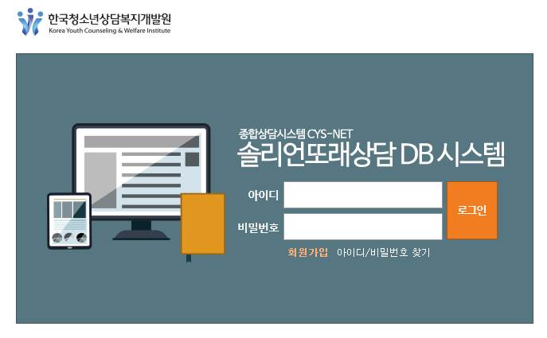
로그인
클릭!
소속 ‘학교ID’ 및 ‘비밀번호’ 입력 후 ‘로그인’ 클릭

Slide 7
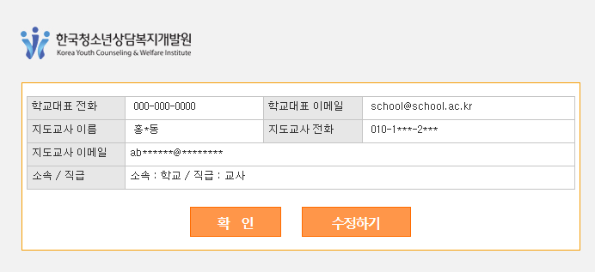
로그인(개인정보 확인)
클릭!
학교 정보 확인 후, 수정이 필요한 경우 ‘수정하기’ 클릭

Slide 8
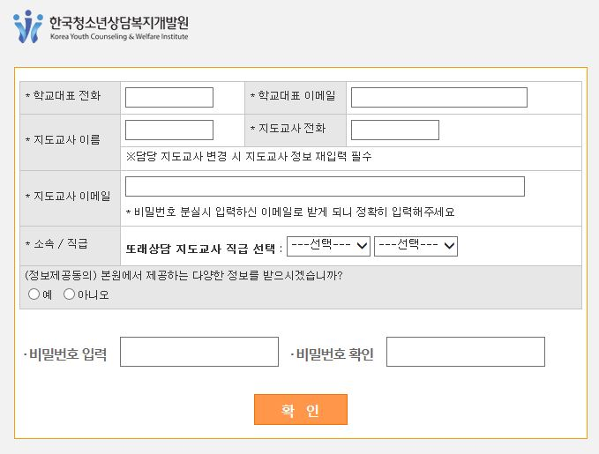
로그인(개인정보 수정)
‘수정하기’를 클릭한 경우
1. 입력!
2. 클릭!
정보 수정 후, ‘비밀번호’ 입력하고 ‘확인’ 클릭

Slide 9
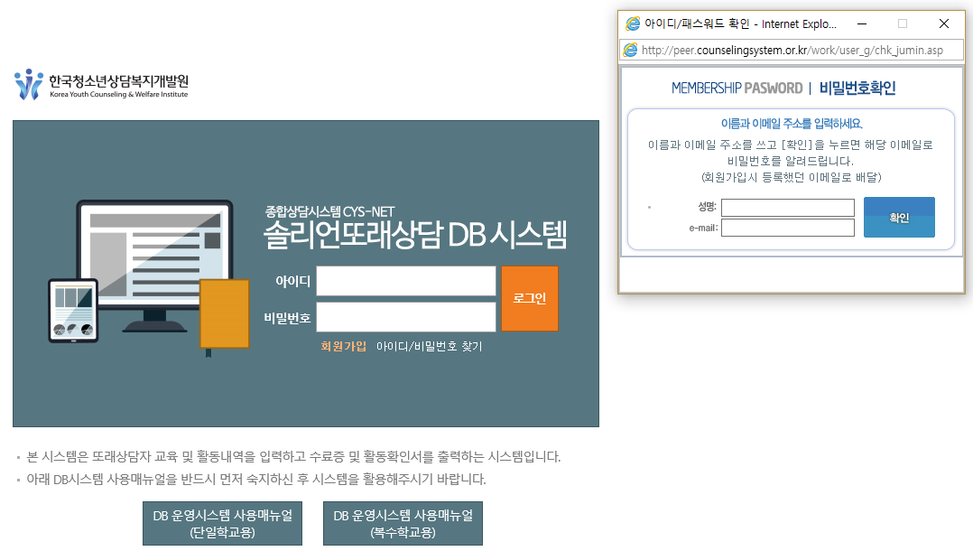
아이디/비밀번호 찾기
아이디/비밀번호 분실 시 메인 페이지에서 ‘아이디/비밀번호 찾기’를 클릭

Slide 10
회원가입
클릭!

Slide 11
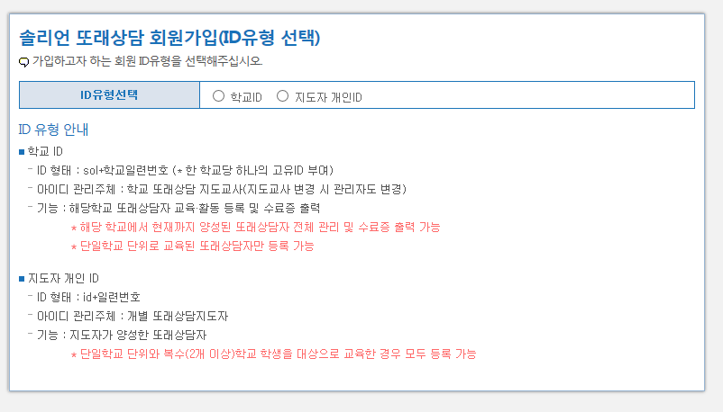
회원가입
선택!
현재 학교 재직 중인 또래상담 지도교사는 ‘학교ID’ 를 선택
- 학교ID는 학교당 하나만 발급되는 고유 ID
- 지금까지 학교에서 양성된 모든 또래상담자 확인 및 수료증 출력 가능 ID
※ 지도교사 변경 시, ID와 비밀번호를 인수인계 필수

Slide 12
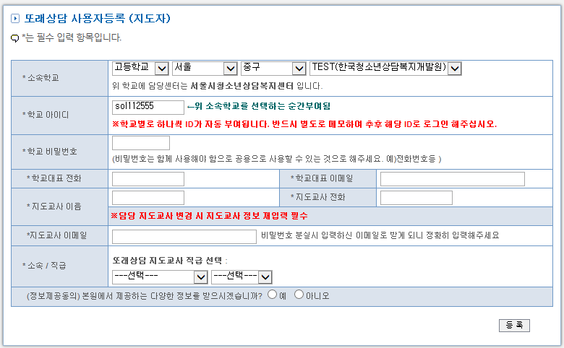
회원가입
학교 선택!

Slide 13
회원가입
★꼭 기억하세요!
소속학교 선택 후, ‘담당센터’와 ‘학교ID’ 메모 필수, 추후 로그인 시 필요

Slide 14
회원가입
1. 입력!
2. 클릭!
* (별표) 필수입력사항으로 입력 후 ‘등록’ 클릭

Slide 15
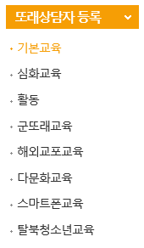
DB시스템 메인 화면
로그인 후 ‘또래상담자등록/수료증 출력/ 스마트 수첩 승인/ 공지알림 메뉴 사용’ 가능

Slide 16
DB시스템 메인 화면
- 다운로드 : 소속 학교의 담당 지역청소년상담복지센터 및 담당 교육청 연락처 확인 가능
- 링크 : 또래상담 관련 홈페이지 확인 가능

Slide 17
DB시스템 메인 화면
DB시스템 사용관련 문의 시 문의번호 확인 후 연락

Slide 18
또래상담자 등록(기본교육)

Slide 19
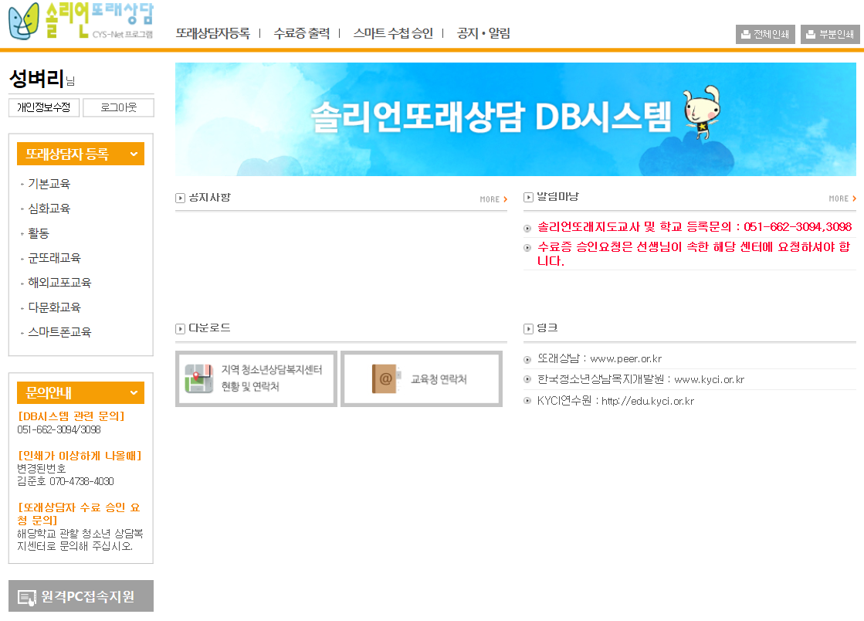
또래상담자 등록(기본교육)
1.클릭!
2.클릭!
상단 메뉴 중 ‘또래상담자등록’ 클릭 후 왼쪽 ‘기본교육’ 메뉴 클릭

Slide 20
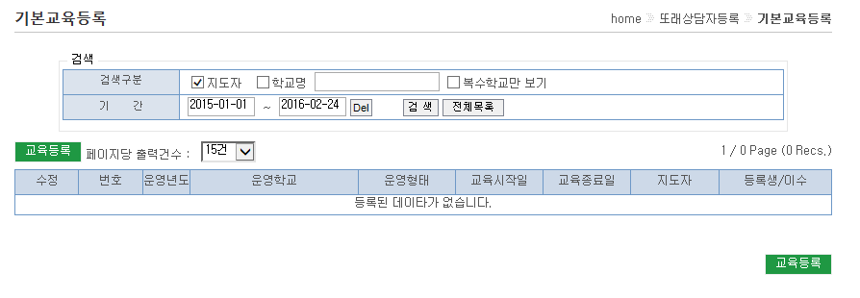
또래상담자 등록(기본교육)
클릭!
‘교육등록’ 클릭

Slide 21
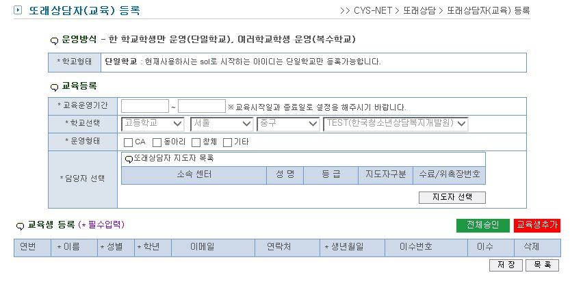
또래상담자 등록(기본교육)
1. 날짜 선택
2. 선택!
3. 클릭!
‘교육운영기간’, ‘운영형태’ 선택 후 ‘지도자 선택’ 클릭

Slide 22
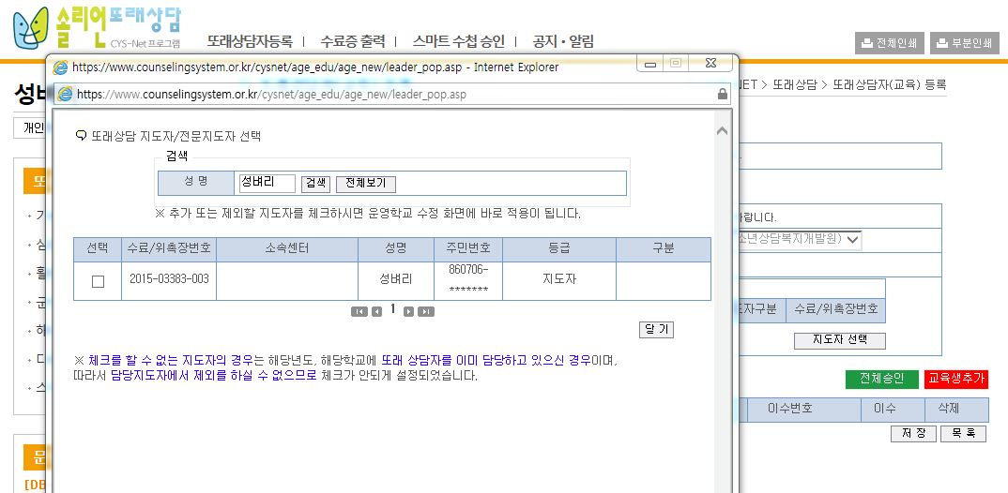
또래상담자 등록(기본교육)
1.검색
√
3. 클릭!
2. 체크
‘지도자 이름’ 검색, ‘수료번호 또는 주민번호 확인’ 후 체크

Slide 23
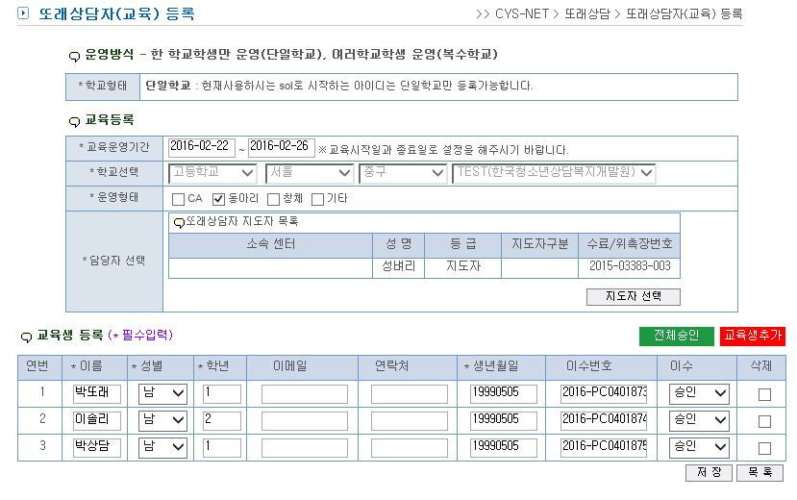
또래상담자 등록(기본교육)
1.학생수만큼
클릭!
2. 입력
3. 클릭!
‘교육생추가 클릭’ 후, 교육생 정보 입력(이름, 성별, 학년, 생년월일 필수 입력)
Notes:
생년월일 : 19990505 형태

Slide 24
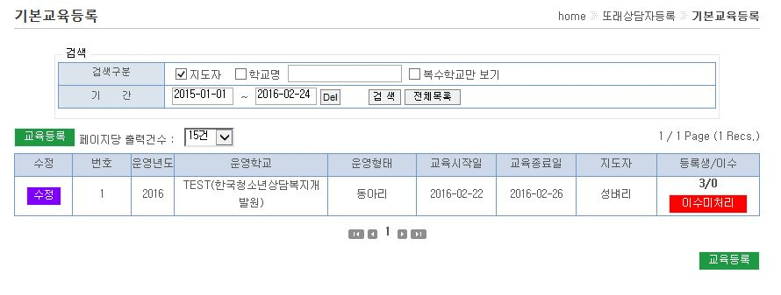
또래상담자 등록(기본교육)
교육등록이 완료되면 ‘이수미처리’로 확인되며, 담당 청소년상담복지센터에 승인요청 후
‘이수처리완료’로 변경됨

Slide 25
또래상담자 등록(심화교육)

Slide 26
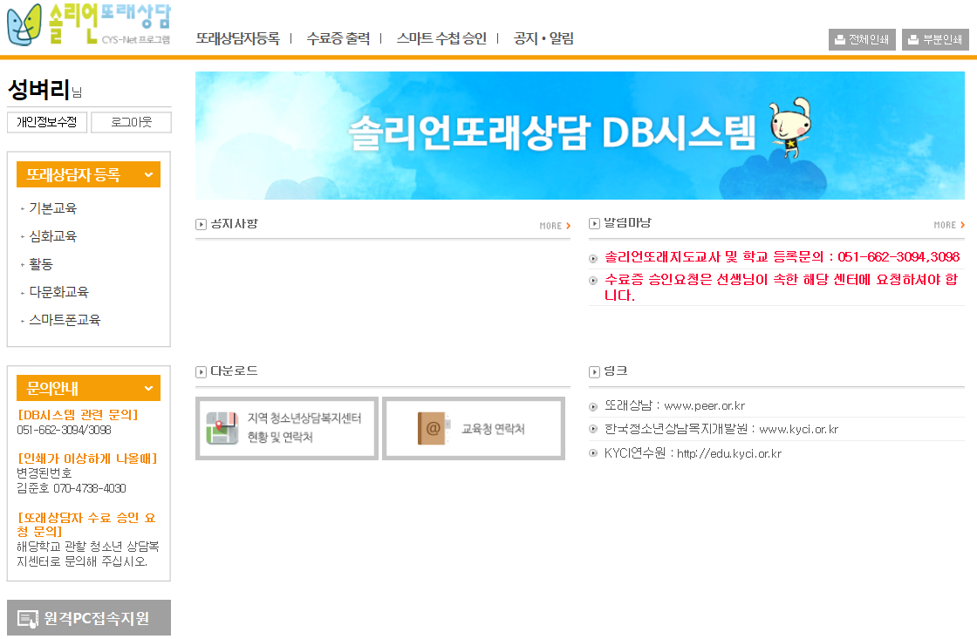
또래상담자 등록(심화교육)
1.클릭!
2.클릭!
‘또래상담자등록’ 클릭 후, ‘심화교육’ 선택

Slide 27
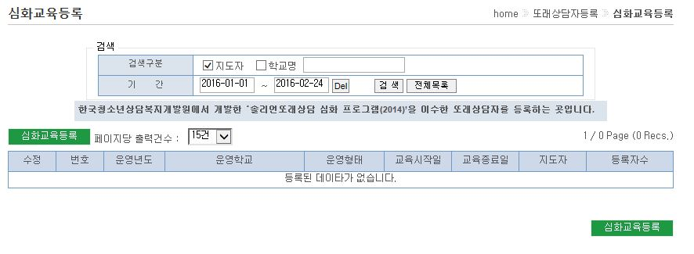
또래상담자 등록(심화교육)
클릭!
‘심화교육등록’ 클릭

Slide 28
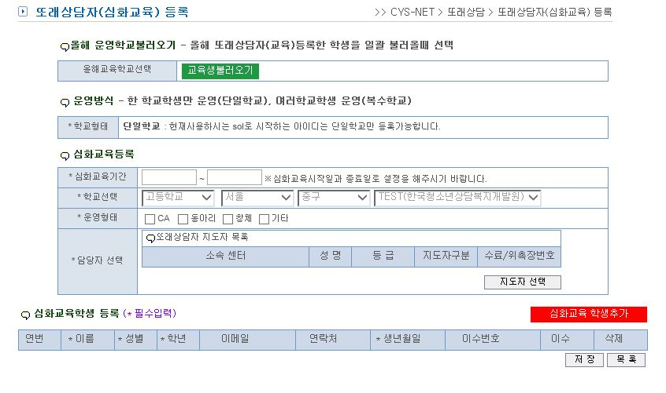
또래상담자 등록(심화교육)
클릭!
‘교육생불러오기’ 클릭

Slide 29
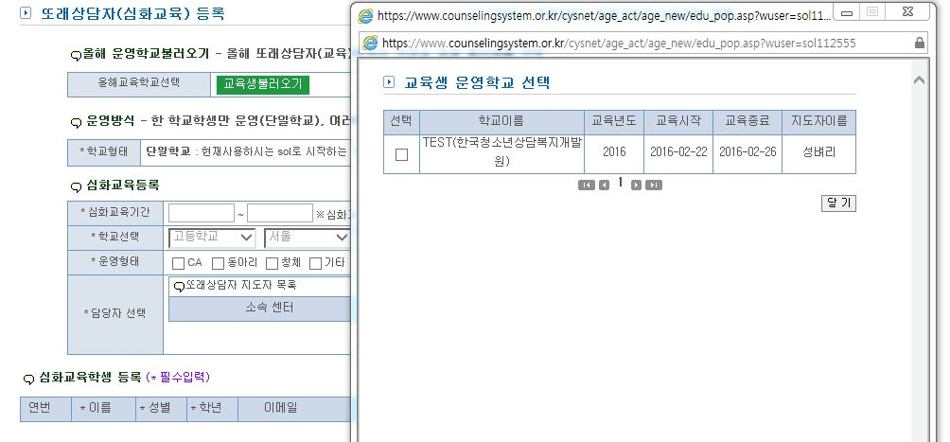
또래상담자 등록(심화교육)
√
해당교육
클릭!
‘학교이름’ 확인 후, ‘선택’ 메뉴 체크

Slide 30
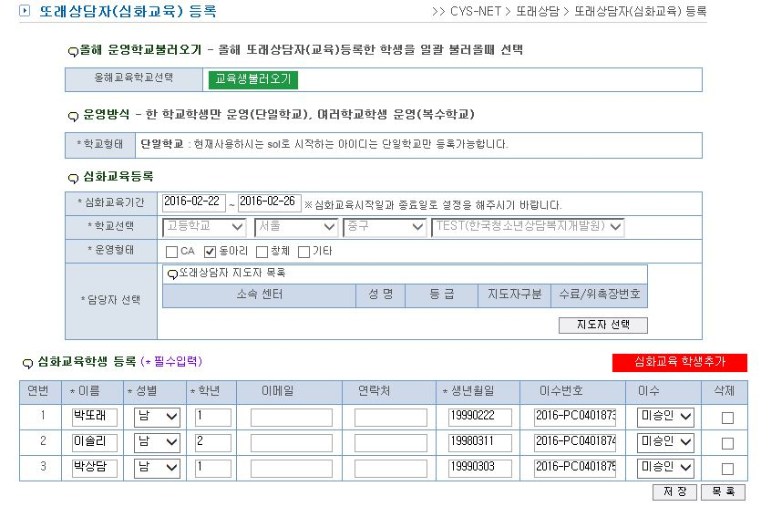
또래상담자 등록(심화교육)
1.입력
‘심화교육기간’, ‘운영형태’, ‘지도자 선택’ 입력

Slide 31
또래상담자 등록(심화교육)
클릭!
추가학생 등록 시 ‘심화교육학생 추가’ 클릭

Slide 32
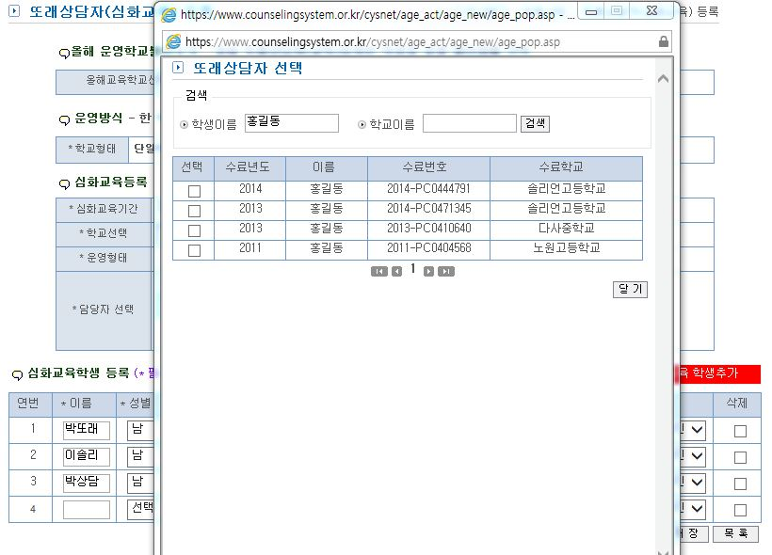
또래상담자 등록(심화교육)
2.검색
√
3.선택!
1.클릭!
‘이름’ 빈칸을 클릭한 후 ‘학생이름’ 검색, ‘선택’ 메뉴 체크

Slide 33
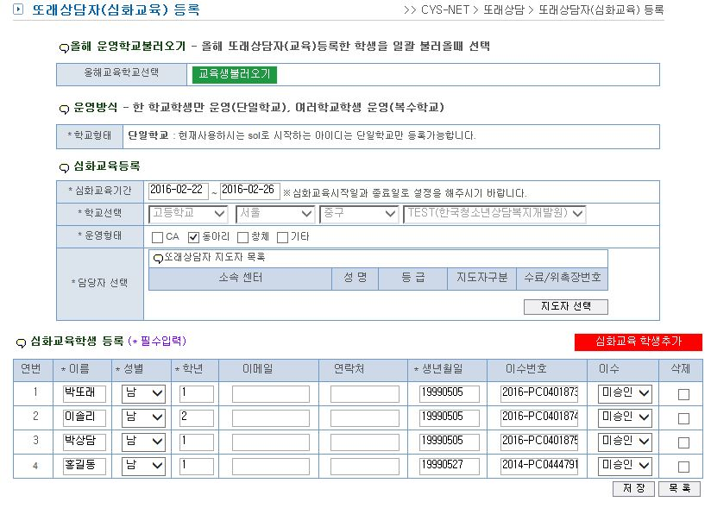
또래상담자 등록(심화교육)
√
1.체크!
※ 심화교육을 받지 않은 또래상담자의 경우, ‘삭제’를 클릭한 후, 저장 클릭
2.클릭!

Slide 34
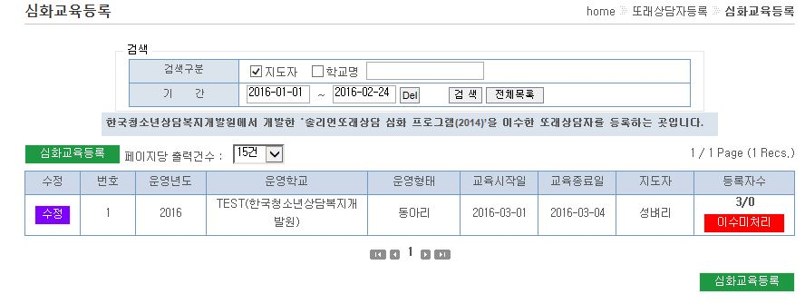
또래상담자 등록(심화교육)
교육등록이 완료되면 ‘이수미처리’로 확인되며, 담당 청소년상담복지센터에 승인 요청 후
‘이수처리완료’로 변경됨

Slide 35
또래상담자 등록(특성화교육)

Slide 36
특성화 교육 등록
ㆍ‘심화교육’과 입력방법 동일[교육생 불러오기 필수]
- 다문화교육 : 기본교육 이수 또래상담자 중 다문화 프로그램 이수자
- 스마트폰교육 : 기본교육 이수 또래상담자 중 스마트폰 사용조절 프로그램 이수자
- 탈북교육 : 기본교육 이수 또래상담자 중 탈북프로그램 이수자
Notes:
수정

Slide 37
또래상담자 등록(활동)

Slide 38
또래상담자 등록(활동등록)
기존운영학교
입력 시
또래상담자 활동 등록 시 이전 년도 교육생 명단 자동 업데이트
신규운영학교
입력 시
<또래상담자 등록> - <활동> 메뉴를 이용 하여 교육생 명단 불러오기
명단 확인 후 활동을 하지 않는 학생은 삭제 필요
입력 절차는 다음 페이지 설명 참조

Slide 39
또래상담자 등록(활동등록)
1.클릭!
2.클릭!
상단 메뉴 중 ‘또래상담등록’ 클릭 후 왼쪽 ‘활동’ 메뉴 클릭

Slide 40
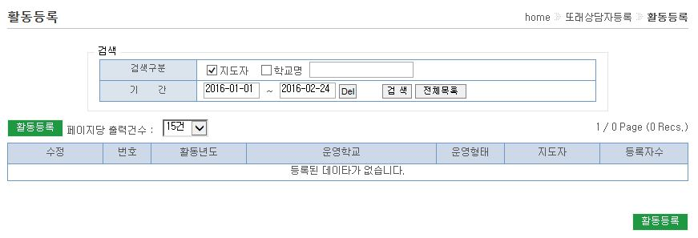
또래상담자 활동등록
클릭!
‘활동등록’ 클릭

Slide 41
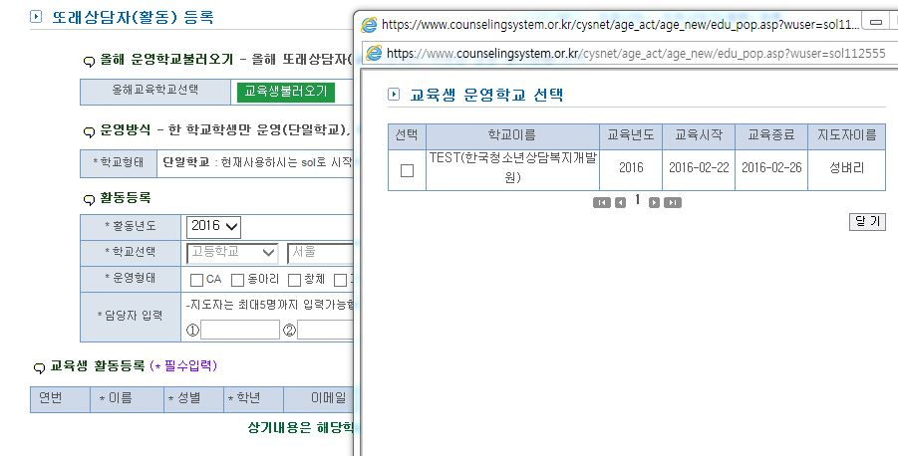
또래상담자 활동등록
1.클릭!
√
2.체크!
‘교육생불러오기’ 클릭 후, ‘선택’ 메뉴체크

Slide 42
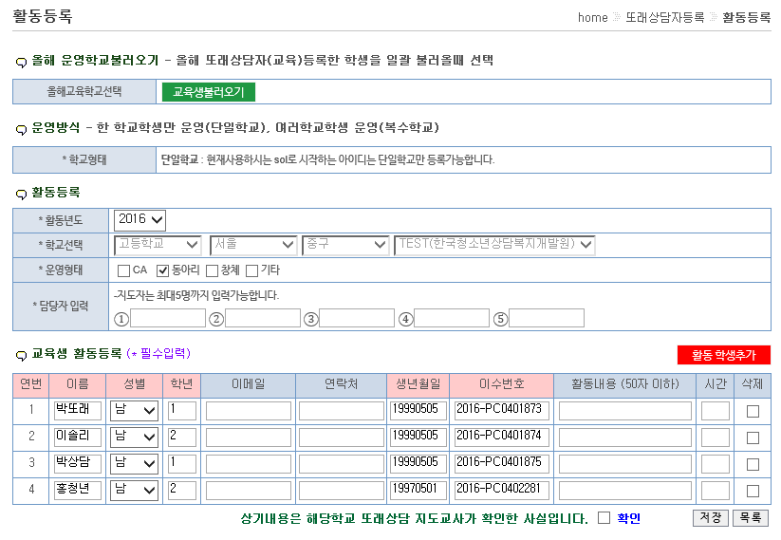
또래상담자 활동등록
1.선택!
2018
2.입력!
3.입력!
‘활동년도’ 선택 후, ‘담당자’ 이름 입력 후, 활동내용 및 활동시간 기재

Slide 43
또래상담자 활동등록
2018
1.추가 혹은 삭제
활동학생 추가 시 ‘활동학생 추가’ 클릭 후 정보 입력
활동학생 삭제 시 ‘삭제’ 메뉴 클릭한 후 ‘확인’ 체크 후 ‘저장’
2.체크
3.클릭

Slide 44
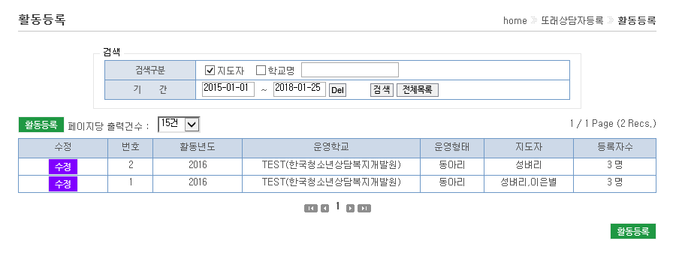
또래상담자 활동등록
클릭!
수정사항이 있는 경우 ‘수정’ 메뉴 클릭

Slide 45
수료증 출력

Slide 46
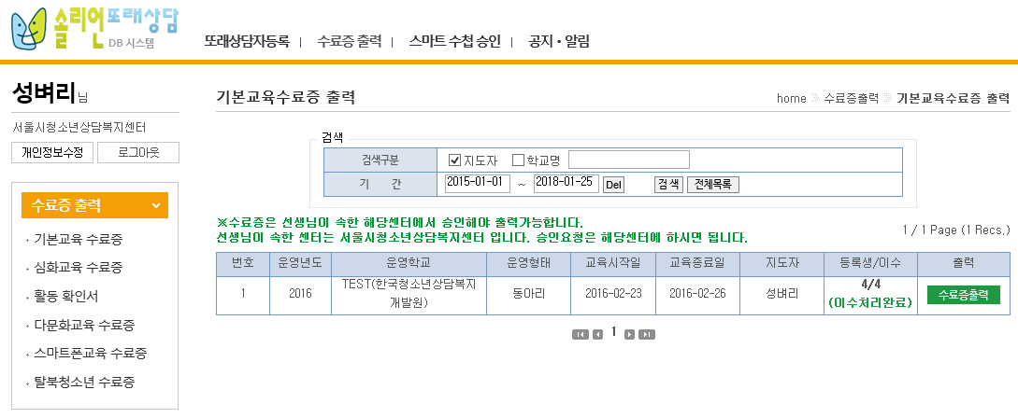
교육 수료증 출력
1.클릭!
2.선택!
3.클릭!
상단의 ‘수료증출력’ 메뉴 클릭 후, 왼쪽 메뉴에서 각 교육과정 수료증 발급 가능
※ 각 교육의 수료증출력 절차는 동일합니다.

Slide 47
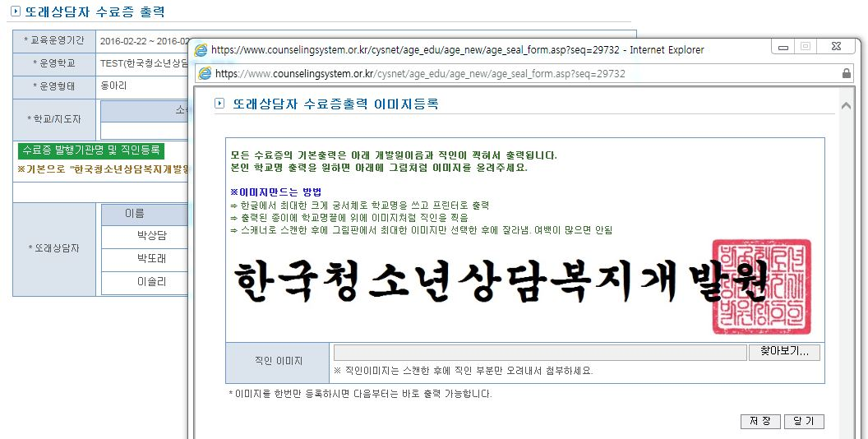
교육 수료증 출력
1. 클릭!
2. 직인 이미지 불러오기
3. 클릭!
기본적으로 수료증은 ‘한국청소년상담복지개발원’ 직인으로 발급 됩니다.
※ 다른 직인(학교장, 기관장 등)을 등록하고 싶을 경우, 왼쪽의 ‘수료증 발생기관명 및 직인등록’을 클릭한 후, ‘이미지 만드는 방법’을 참고하여 직인 이미지 등록 후 출력합니다.

Slide 48
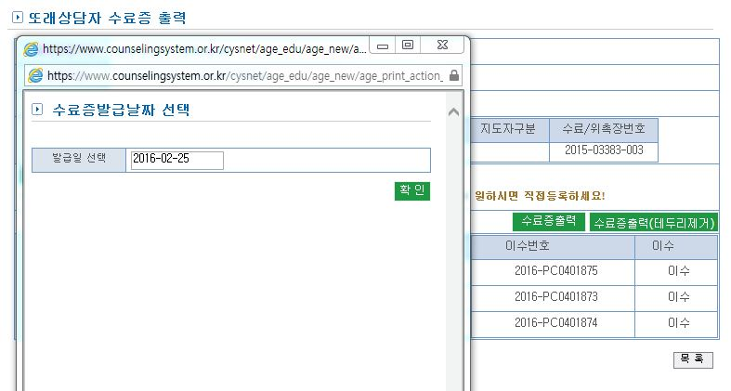
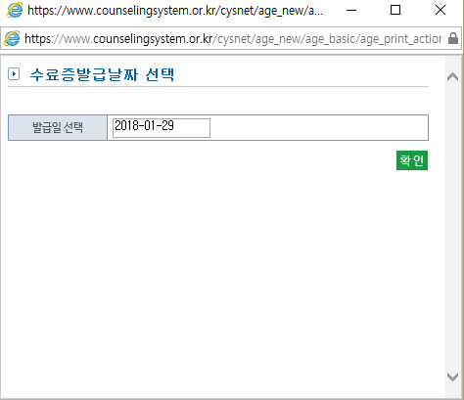
교육 수료증 출력
2.확인 및 수정
1.선택!
3.클릭!
수료증 테두리 유무를 결정하여 ‘수료증 출력’ 혹은 ‘수료증출력(테두리제거)’을 클릭

Slide 49
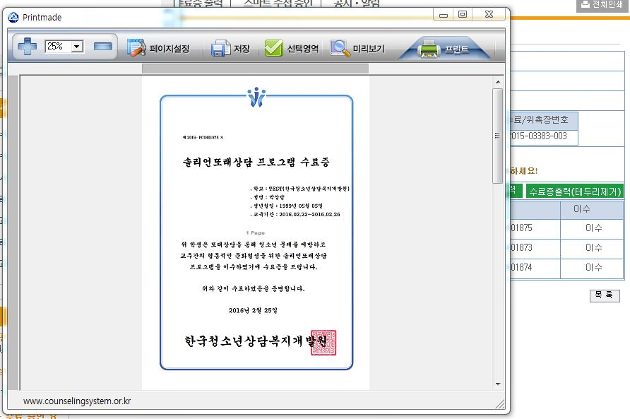
교육 수료증 출력
클릭!
수료증 출력 창이 뜨면 ‘미리보기’를 확인한 후 ‘프린트’ 출력

Slide 50
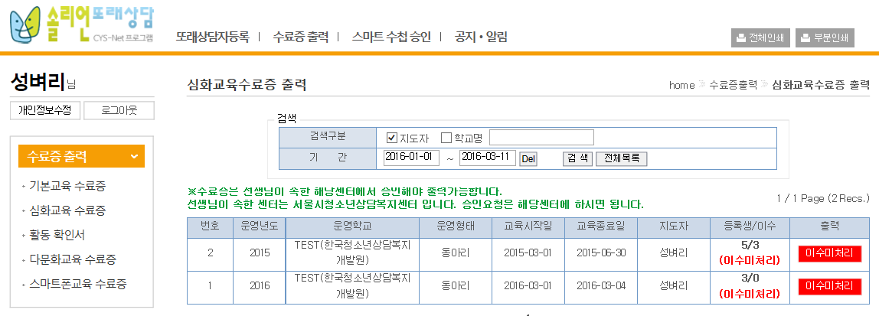
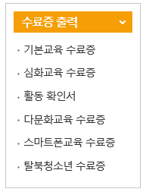
교육 수료증 출력
‘이수미처리’ 확인 시 ‘소속 청소년상담복지센터’ 승인 요청

Slide 51
공지사항 및 문의답변 게시판

Slide 52
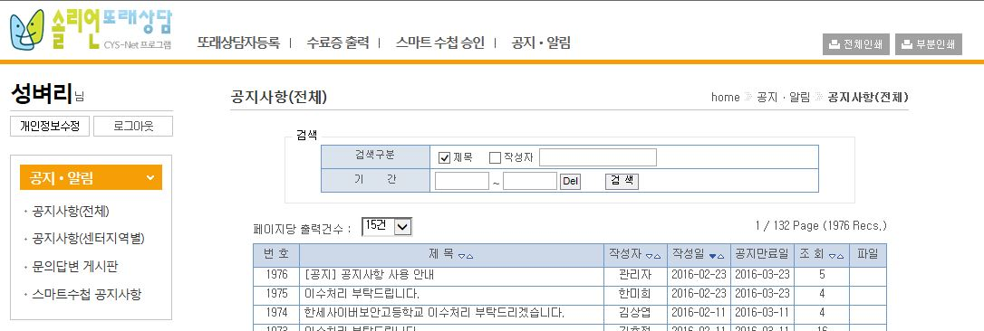
공지 ㆍ알림
1. 클릭!
2. 선택!
d
공지사항(전체) : 본원에서 공지한 공지사항 확인 가능
공지사항(센터지역별) : 지역 청소년상담복지센터 공지사항 확인 가능

Slide 53
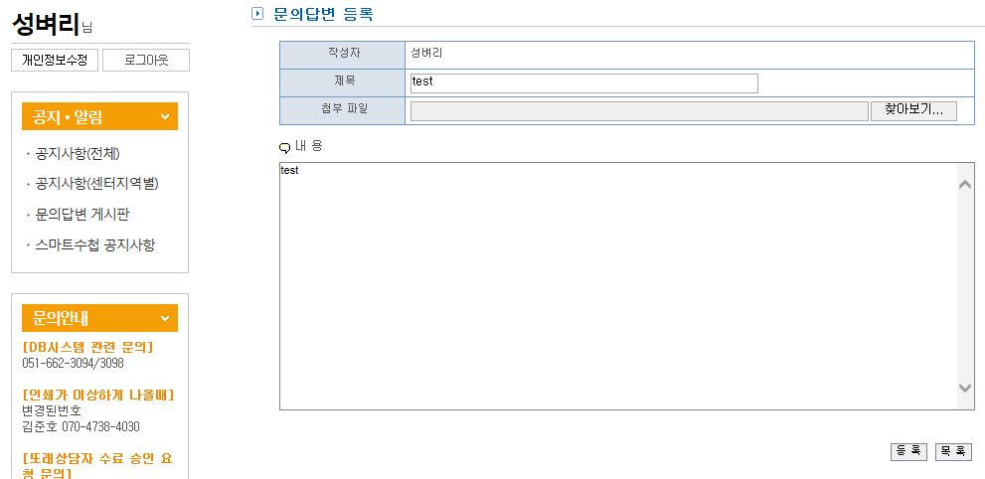
공지 ㆍ알림
2.작성!
1.클릭!
3.클릭!
문의사항이 있는 경우, ‘문의답변 게시판’을 이용하여 작성 가능
Notes:
본원 문의사항 작성

Slide 54
목 차
감사합니다 ☺

